Slide 1
আজকের পাঠে
সবাইকে স্বাগতম

Slide 2
বিষয়ঃ প্রাথমিক গণিত
শ্রেণিঃ তৃতীয়
অধ্যায়ঃ ভাগ
আজকের পাঠঃ ভাগের ধারণা
সময়ঃ ৫০ মিনিট
নাসরিন সুলতানা
প্রধান শিক্ষক
৮ নং পাঁচুড়িয়া সরকারি প্রাঃ বিদ্যালয়।
মুকসেদপুর , গোপালগঞ্জ।

Slide 3
শিখনফল
এই পাঠ শেষে শিক্ষার্থীরা
১৩.১.1 দুই অঙ্কের সংখ্যাকে এক অঙ্কের সংখ্যা দ্বারা (নামতার সাহায্যে) ভাগ করতে পারবে।
১৩.1.2 তিন অঙ্ক বিশিষ্ট সংখ্যাকে এক অঙ্ক বিশিষ্ট সংখ্যা দ্বারা ভাগ করতে পারবে।

Slide 4
বাস্তব উপকরণ ব্যবহার করে ভাগের ধারণা দিব ।

Slide 5
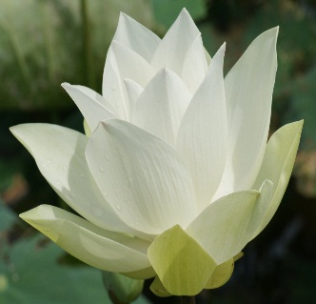
তোমার কাছে ২টি ফুল আছে। ওহী ও প্রাপ্তিকে দিলে প্রত্যেকে কয়টি করে ফুল পাবে?
ওহী
প্রাপ্তি
১ টি
১ টি

Slide 6
রানুকে ডেকে ১০ টি মার্বেল দিয়ে রুবি ও রুমির মধ্যে সমান করে ভাগ করে দিতে বলব।
রানু
10
রুবি
রুমি
৫ টি
১০÷২=৫
৫ টি

Slide 7
৯
৩
৬
৬
৩
৩
৩
৩
০
ভাগ হচ্ছে পুনঃপুন বিয়োগ।

Slide 8
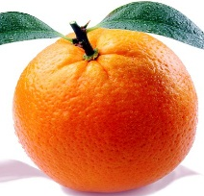
১২
৪
১২
৪
৩

Slide 9
১২টি
৩ টি
৩ টি
৩ টি
৩ টি
দেখা যাচ্ছে প্রতি জনকে ৩টি করে দিলে ৪জনে মোট ১২ টি লাগে।
৪×৩ =১২
অর্থাৎ ভাগ হলো গুণের বিপরীত প্রক্রিয়া।

Slide 10
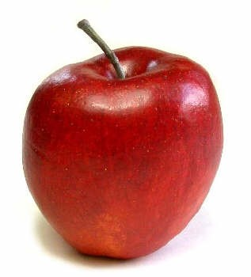
৮ টি আপেল
৮৮ ৪=২ ৮
৮÷৪=২
২টি আপেল
২টি আপেল
২টি আপেল
২ টি আপেল

Slide 11
দলীয় কাজ
শাপলা
জবা
বেলী
গোলাপ
দলে ভাগ

Slide 12
শাপলা ও বেলি দল
ভাগ করঃ
(ক)
৯৩
৩=কত?
(খ)
৩৮০
৯=কত?
গোলাপ ও জবা দল
ভাগ করঃ
(ক)
৭৫
৩
=
কত?
(খ)
৯৬২
৮
=
কত?

Slide 13
মূল্যায়ন
১। ভাগ করঃ ২৮৩÷৬=কত?
২। কোন শ্রেণিতে ছাত্র-ছাত্রীর সংখ্যা ৪৫ জন। প্রতি বেঞ্চে ৫ জন করে বসলে কয়টি বেঞ্চ লাগবে?

Slide 14
বাড়ির কাজ
তোমার পাঠ্যবই থেকে ইচ্ছেমত ৫টি সমস্যার সমাধান করে নিয়ে আসবে ।

Slide 15
ধন্যবাদ
ভালো থেকো,সবাই।

